Slide 1
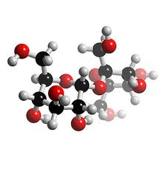
САХАРОЗА

Slide 2
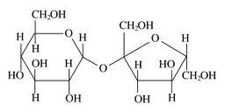
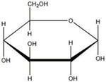
Склад молекули
Молекулярна формула - С12Н22О11
Глюкоза
альдегидо
спирт
сахароза
Фруктоза
кетоноспирт

Slide 3
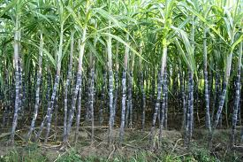
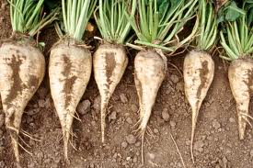
Поширення в природі
Цукрова тростина (14-16%)
(батьківщина - Індія)
Цукровий буряк (16-21%)
(батьківщина Греція та Візантія )

Slide 4
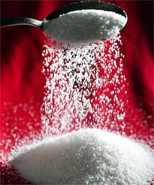
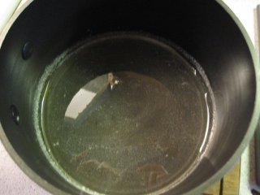
Фізичні властивості
Біла кристалічна речовина
Солодка на смак
Добре розчиняється у воді

Slide 5
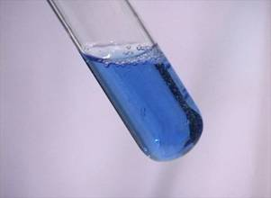
Хімічні властивості (лабораторний дослід)
1. Гідроліз (нагрівання, кисле середовище)
С12Н22О11 → С6Н12О6 + С6Н12О6
глюкоза фруктоза
2.Реакція з купрум(ІІ)гідроксидом (як багатоатомний спирт)

Slide 6
Виробництво цукру
Історична довідка
1747 рік - немецький хімік А. Маргграф визначив, що в
цукровому буряку міститься цукор, аналогічний тростинному.
Учень Маргграфа, француз Ашар, пропонував промисловий спосіб добування цукру з особливого виду буряка, який містив від 7 до 10% цукру і тому отримав назву цукровий буряк.

Slide 7
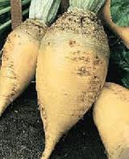
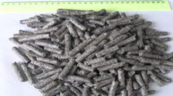
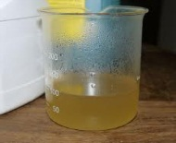
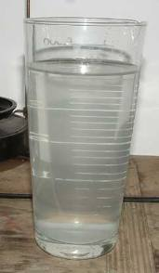
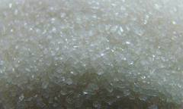
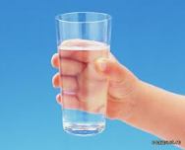
Схема одержання цукру із цукрового буряка
Гаряча
вода
цукровий буряк
стружка цукрового буряка
розчин сахарози з домішками
СО2
розчин кальцій сахарату
СаСО3 ↓
Са(ОН)2
цукор
випаровування
розчин сахарози
Нерозчинні
солі кальцію

Slide 8
Стадії цукрового виробництва
1.Подрібнення цукрового буряка в стружку та витяг сахарози водою.
2.Обробка розчином вапнякового молока.
3.Обробка розчином карбон (ІУ)оксиду.
4.Упаровування розчину у вакуумних апаратах та центрофугування.
5.Додаткове очищення цукру

Slide 9
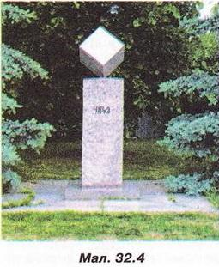
Цікаво?
Пам'ятник першому кубику рафінаду споруджено на центральній площі містечка Дачице напроти величного костьолу Св. Лаврентія, на тому місці, де в XІХст. стояв цукровий завод, що виробив перші у світі кубики цукру.

Slide 10
У клітинки кросворду впишіть назви вуглеводів та процеси, які з ними відбуваються, і у вертикальному стовпці прочитаєте назву класу Вуглеводів.
1.Назва речовин, які мають загальну формулу Сn(H2O)m.
2.Полісахарид, який входить до складу деревини.
3.Дисахарид, мономерами якого є глюкоза та фруктоза.
4.Виноградний цукор.
5.Полісахарид, який утворюється в процесі фотосинтезу.
6.Мономір сахарози – кетоноспирт.
7.Моносахарид, який входить до складу РНК.
8.Глюкоза як біфункціональна сполука.
9.Специфічна реакція глюкози, в результаті якої утворюється етанол.

Slide 11
Кросворд «Вуглеводи»
1
2
 |  |  |  |  |  |  | 3
 | 4
 |  |  |  | 5
6
 |  |  |  |  |  |  | 7
 | 8
 |  |  |  | 9

Slide 13
ДЯКУЮ ЗА УВАГУ

